Slide 1
Program
Tomáš Rejchrt

Slide 2
Obsah programu
Zkrášlit parky
Pořádat více koncertů v Příboře
Umístit varovné cedule pro psíčkaře
Rozšířit koupaliště v Příboře
Posunout autobusové spoje

Slide 3
1. Bod programu
Shrabat listí
Přidat odpadkové koše
Vysázet více okrasné zeleně
Postavit sprejerskou zeď

Slide 4
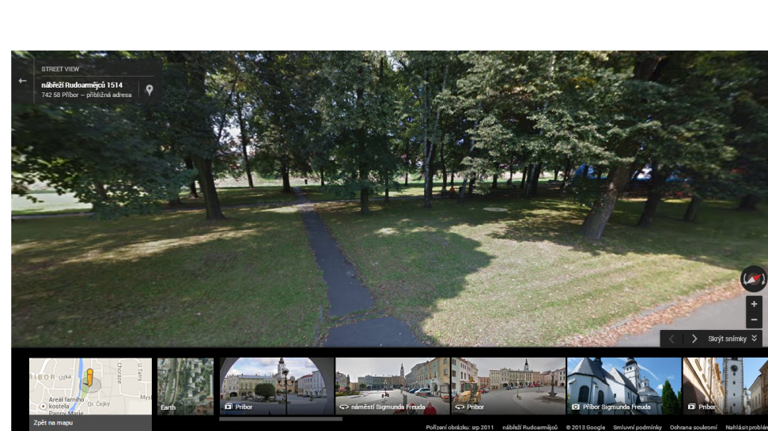

Slide 5
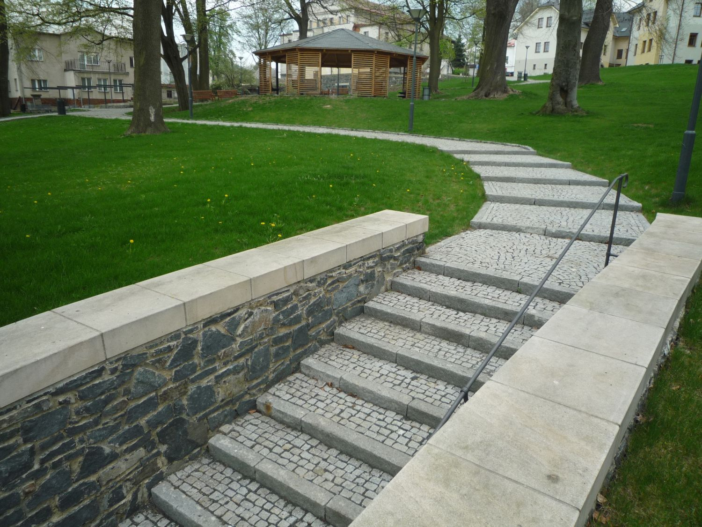

Slide 6
2. Bod programu
Pořádat hlavně koncerty s méně známými a nadějnými skupinami za dobrovolné vstupné
Občas ale pozvat i známou skupinu
Dostatečně propagovat koncerty

Slide 7
3. Bod programu
Přidat více košů se sáčky na psí exkrementy
Přidat také viditelné cedule, které upozorní psíčkaře na nutnost uklízet psí exkrementy

Slide 8
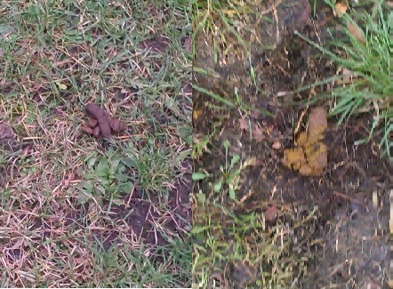

Slide 9
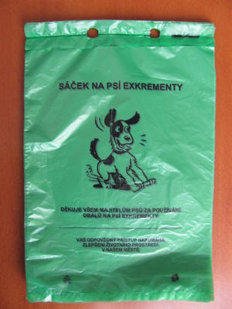

Slide 10
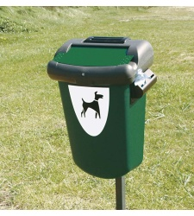

Slide 11
4. Bod programu
Rozšířit příborské koupaliště, aby mělo větší kapacitu návštěvníků

Slide 12
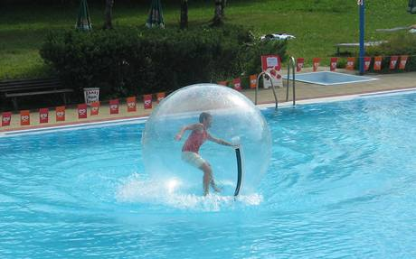

Slide 13
5. Bod programu
Posunutí autobusových spojů, do pozdějších odpoledních hodin
Přidání autobusových spojů

Slide 14
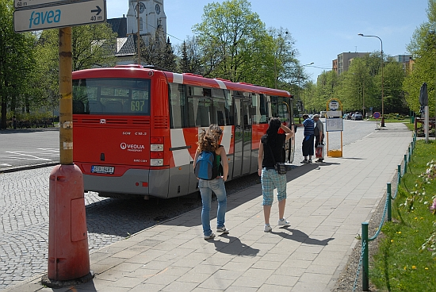

Slide 15
Děkuji za pozornost

Slide 16
Zdroje
https://www.google.cz/maps/preview#!data=!1m8!1m3!1d3!2d18.148956!3d49.640333!2m2!1f270.49!2f60.11!4f75!2m9!1e1!2m4!1s7ewOEHr5Cc6Gj3PgW0jOMg!2e0!9m1!6zbsOhYsWZZcW-w60gUnVkb2FybcSbamPFrw!5m2!1s7ewOEHr5Cc6Gj3PgW0jOMg!2e0&fid=5
http://www.garden-line.eu/userfiles/Park_upravene%20foto/Dvo%C5%99%C3%A1%C4%8Dk%C5%AFv%20park/P1010246_2.jpg

Slide 17
http://www.logismarket.cz/ip/granitol-sacky-na-psi-exkrementy-sacky-na-psi-exkrementy-774655-FGR.jpg
http://www.koprivnice.cz/mesto/koprivnicke_noviny/kopnoviny/KN1218/foto02.jpg
http://www.mevatec.cz/getFile/case:show/id:56105/foo.jpg
http://i.idnes.cz/09/053/gal/ABR2b573f_pribor.jpg

